Slide 1


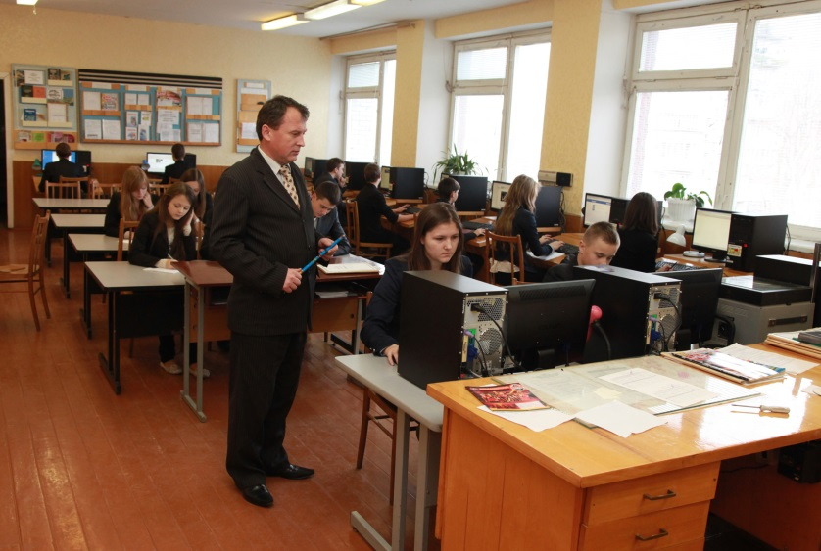



Чашук О.Ф., вчитель інформатики ЗОШ№23, Луцьк

Slide 2



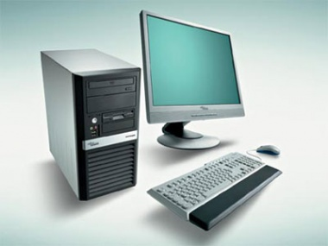


Slide 3


програми для відтворення відео на комп’ютері
Чашук О.Ф., вчитель інформатики ЗОШ№23, Луцьк

Slide 4





Які існують сервіси для розміщення відео- та аудіоматеріалів в Інтернеті
Як шукати та переглядати відео на YouTube
Як опублікувати відео на YouTube
Чашук О.Ф., вчитель інформатики ЗОШ№23, Луцьк

Slide 5
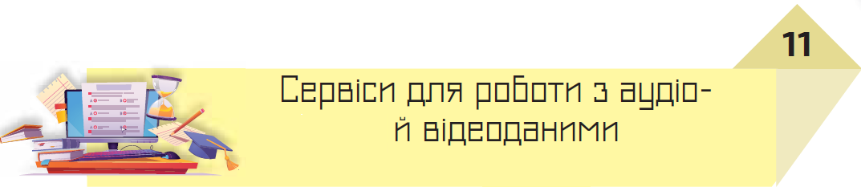

Чашук О.Ф., вчитель інформатики ЗОШ№23, Луцьк

Slide 6



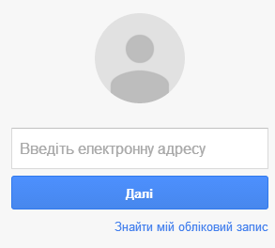

Опрацювання об’єктів мультимедіа
Сервіси для розміщення аудіо- відеоматеріалів
Вивчаємо
Існують різні сервіси, на яких можна розміщувати, переглядати та прослуховувати відео- та аудіоматеріали.
Більшість сервісів для розміщення матеріалів передбачає попередню реєстрацію користувача
Сервіси
безкоштовними
мають різні тарифні плани
Чашук О.Ф., вчитель інформатики ЗОШ№23, Луцьк
Чашук О.Ф., вчитель інформатики ЗОШ№23, Луцьк
Мультимедіа

Slide 7



Опрацювання об’єктів мультимедіа
Сервіси для розміщення аудіо- відеоматеріалів
Вивчаємо
YouTube — це найбільший у світі відеосервіс в Інтернеті, призначений для перегляду та розміщення в Інтернеті відео, створеного користувачами з усього світу
На порталі https://www.youtube.com є система пошуку, за допомогою якої можна швидко знайти потрібні відеоматеріали.
Чашук О.Ф., вчитель інформатики ЗОШ№23, Луцьк
Чашук О.Ф., вчитель інформатики ЗОШ№23, Луцьк
Мультимедіа

Slide 8


Опрацювання об’єктів мультимедіа
Сервіси для розміщення аудіо- відеоматеріалів
Вивчаємо
Компанія YouTube заснована в лютому 2005 р.
Найперше відео на YouTube було розміщено 23 квітня 2005 р.
У жовтні 2006 p. Google придбав YouTube, але за угодою за YouTube залишилися торгова марка й особливості бренду
Чашук О.Ф., вчитель інформатики ЗОШ№23, Луцьк
Чашук О.Ф., вчитель інформатики ЗОШ№23, Луцьк
Мультимедіа

Slide 9


Опрацювання об’єктів мультимедіа
Сервіси для розміщення аудіо- відеоматеріалів
Вивчаємо
      Відео на сайті YouTube користувачі розміщують самостійно, також вони можуть залишати коментарі та оцінки.
Правила спільноти й повідомлення на сайті свідчать про те, що користувачі мають володіти авторськими правами або мати дозвіл власників прав на розміщення будь-якого відеоматеріалу
Розміщувати відео, додавати коментарі та оцінки можуть лише зареєстровані користувачі
Чашук О.Ф., вчитель інформатики ЗОШ№23, Луцьк
Чашук О.Ф., вчитель інформатики ЗОШ№23, Луцьк
Мультимедіа

Slide 10



Опрацювання об’єктів мультимедіа
Сервіси для розміщення аудіо- відеоматеріалів
Вивчаємо
video.meta.ua
audio.meta.ua
radio.meta.ua
Чашук О.Ф., вчитель інформатики ЗОШ№23, Луцьк
Чашук О.Ф., вчитель інформатики ЗОШ№23, Луцьк
Мультимедіа

Slide 11

Опрацювання об’єктів мультимедіа
Сервіси для розміщення аудіо- матеріалів
Вивчаємо
http://www.audiomicro.com
http://freemusicarchive.org
http://boomp3.com
https://soundcloud.com
Чашук О.Ф., вчитель інформатики ЗОШ№23, Луцьк
Чашук О.Ф., вчитель інформатики ЗОШ№23, Луцьк
Мультимедіа

Slide 12



Опрацювання об’єктів мультимедіа
Сервіси для розміщення аудіо- відеоматеріалів
Вивчаємо
Аудіозаписи, змістом яких є не музика, а радіопередачі, звукові вистави, інтерв'ю, лекції тощо, можуть бути розміщені у вигляді подкастів
Подкастом називають або окремий аудіофайл, або серію таких файлів, що публікуються за однією адресою в Інтернеті та регулярно оновлюються
Чашук О.Ф., вчитель інформатики ЗОШ№23, Луцьк
Чашук О.Ф., вчитель інформатики ЗОШ№23, Луцьк
Мультимедіа

Slide 13

Опрацювання об’єктів мультимедіа
Сервіси для розміщення аудіо- відеоматеріалів
Вивчаємо
Велика кількість сайтів надає можливість прослухати аудіозаписи онлайн.
Це можуть бути улюблені пісні, аудіокниги, радіопередачі тощо.
На веб-сторінці розміщений електронний плеєр з інструментами для початку чи призупинення прослуховування аудіозапису та регулювання гучності
Чашук О.Ф., вчитель інформатики ЗОШ№23, Луцьк
Чашук О.Ф., вчитель інформатики ЗОШ№23, Луцьк
Мультимедіа

Slide 14

Опрацювання об’єктів мультимедіа
Пошук і перегляд відео на YouTube
Вивчаємо
      Щоб розпочати роботу з YouTube, слід завантажити браузері в рядку адреси ввести www.youtube.com.
Головна сторінка сайта, як і пошукових служб, містить рядок введення для ключових слів. У разі його використання пошук відбувається за вказаними ключовими словами серед відеозаписів, розміщених на YouTube
Чашук О.Ф., вчитель інформатики ЗОШ№23, Луцьк
Чашук О.Ф., вчитель інформатики ЗОШ№23, Луцьк
Мультимедіа

Slide 15
Опрацювання об’єктів мультимедіа
Пошук і перегляд відео на YouTube
Вивчаємо
У нижній частині області відтворення відеозапису розміщено елементи керування відтворенням та переглядом
Перейти до перегляду наступного відео
Повноекранний режим
Кнопка для початку або призупинення відтворення
Регулювання гучності
Інструмент Налаштування
Чашук О.Ф., вчитель інформатики ЗОШ№23, Луцьк
Чашук О.Ф., вчитель інформатики ЗОШ№23, Луцьк
Мультимедіа

Slide 16


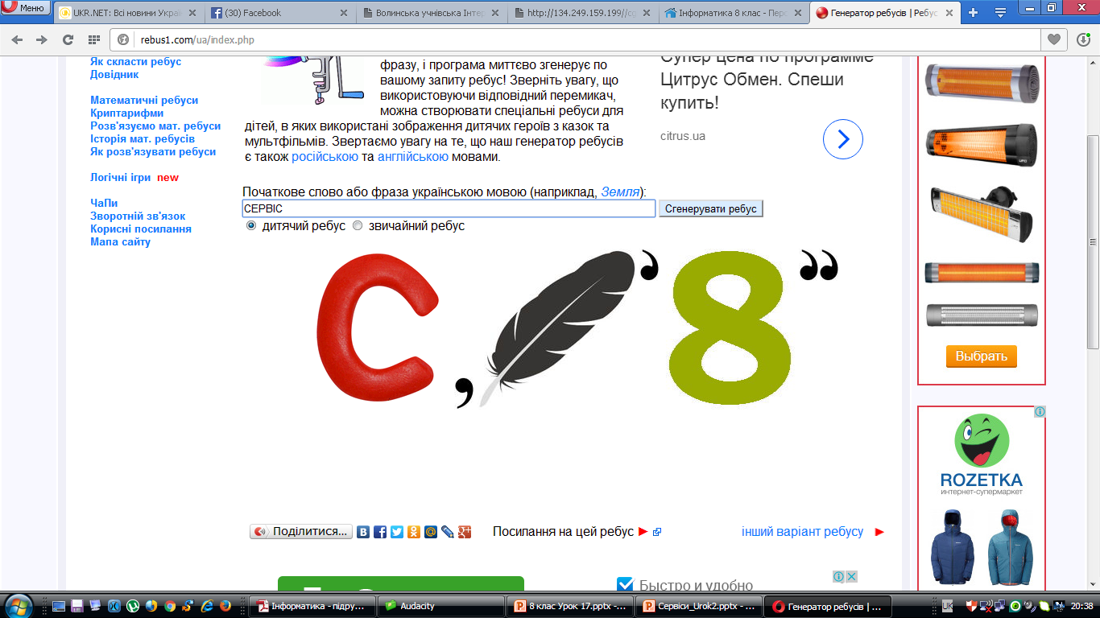

Розгадай ребус
СЕРВІС

Slide 17

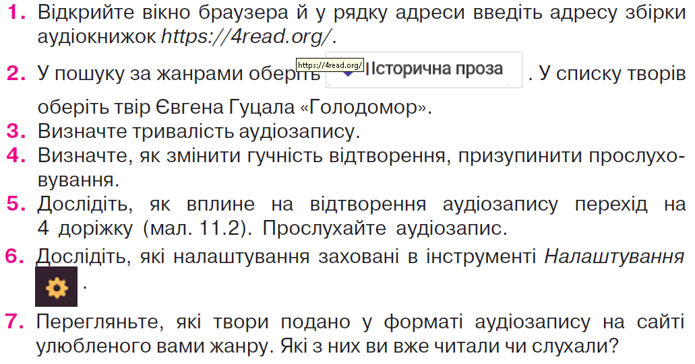
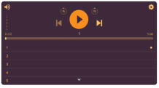
Робота з комп'ютером
Вправа 1. Прослуховування аудіокниги онлайн
Завдання. Прослухайте фрагмент аудіокниги Євгена Гуцала «Голодомор».

Slide 18
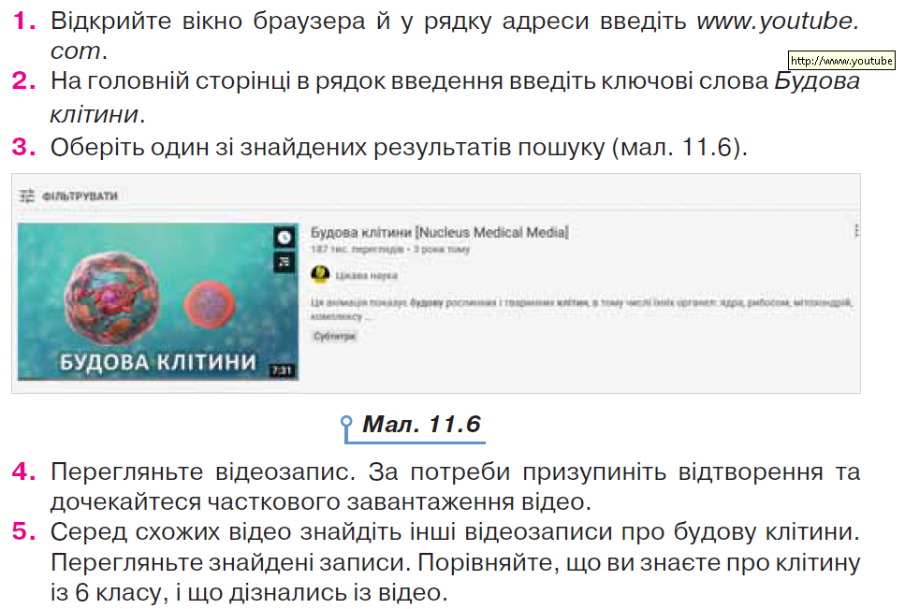
Робота з комп'ютером
Вправа 2. Пошук та перегляд відео на YouTube.
Завдання. Знайдіть і перегляньте на YouTube відео Будова клітини на каналі Цікава наука.

Slide 19
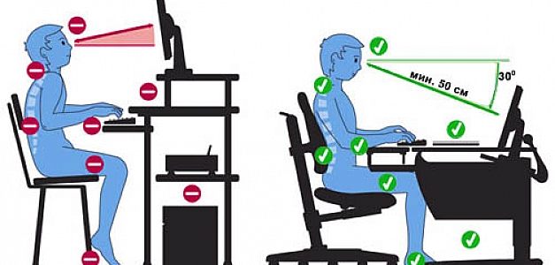
Працюємо за комп’ютером

